Slide 1
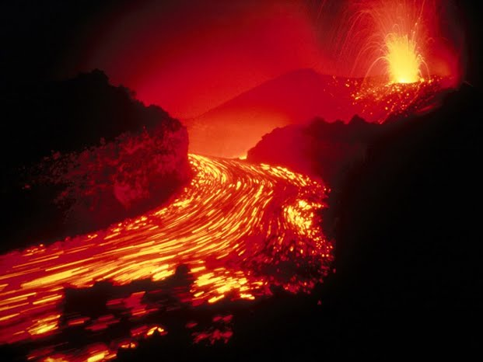
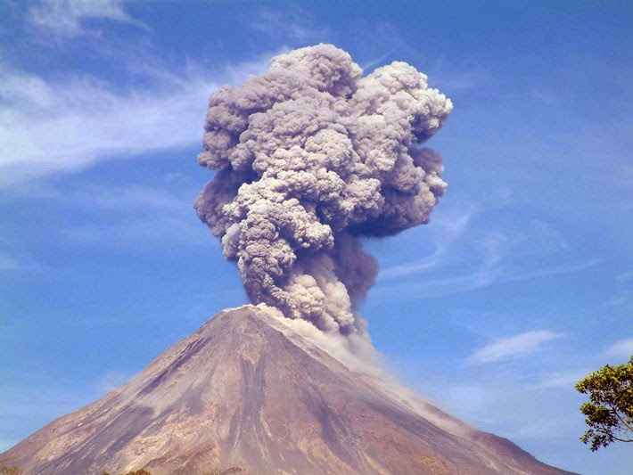
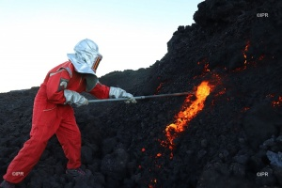
Cendres
Laves
2éme année du collège
Réalisé par: Mohamed FERRAH
Volcanologue

Slide 2
Chapitre 3 : le volcanisme, les roches magmatiques et leurs relations avec la tectonique des plaques
البركانية والصخور الصهارية وعلاقتهما بتكتونية الصفائح

Slide 3
Activité 1 : Manifestations des activités volcaniques
نشاط1: مظاهر الانشطة البركانية

Slide 4
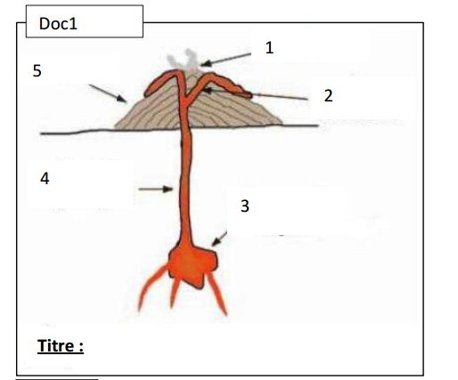
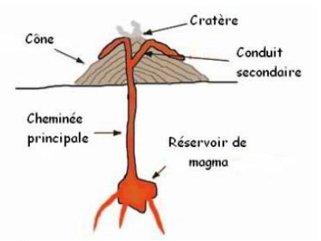
Légender la figure suivante?
Réservoir magmatique (chambre magmatique) خزان الصهارة (غرفة صهارية)
Cratère فوهة البركان
Cône volcanique مخروط بركاني
Cheminée مدخنة
Titre: Schéma d’un volcan

Slide 5
  1) Définition d’un volcan (Doc 1)
Un volcan est un orifice de la croûte terrestre d'où s'échappent, lors des éruptions, du magma, de la lave, des gaz et des cendres.
Un volcan constitué de:
- -
- -
la lave اللافة
Eruption volcanique اندفاع بركاني
Le magmaالصهارة

Slide 6
  2) Origine du magma مصدر الصهارة
Doc 4, P : 45
L’origine du magma est la fusion partielle الانصهار الجزئي de la lithosphère sous l’effet de certaines conditions de pression et de température.
Le magma: le magma est la roche en fusion comporte des gaz et des autres éléments.
La lave: c'est un magma dégazé se répandant en colée.

Slide 7
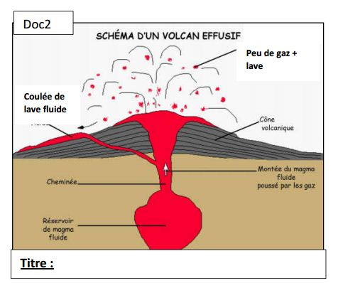
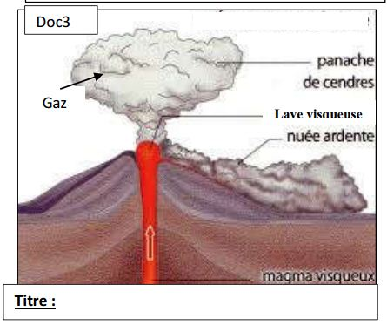

Slide 8
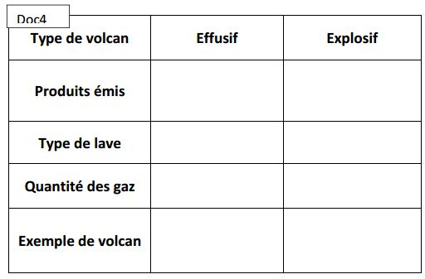
Compléter le tableau (Doc 4)

Slide 9
Type de volcan | Effusif | Explosif
Produits émis | Coulée de lave Peu de gaz | Panache de cendres Nuée ardente gaz
Type de lave | Fluide | Visqueuse
Quantité des gaz | En faible quantité | En grande quantité
Exemple de volcan | …. | ….

Slide 10
  3) Les éruptions volcaniques الاندفاعات البركانية (Doc4)
Le volcanisme se manifeste par deux grands types d’éruptions:
A) Éruption effusive caractérisée par:
B) Éruption explosive caractérisée par:

Slide 11
  4) Le moteur de l’éruption volcanique (Doc3 P47)
  محرك الاندفاع البركاني
Les gaz
En ……quantité
En ……quantité
Magma ……..
Magma ……..
Eruption…….
Eruption…….
Déduction: Les gaz sous pression sont en partie responsables de l’éruption volcanique.
-Grande quantité - Faible quantité -Magma fluide – Magma visqueuse
-Éruption effusive – Éruption explosive

Slide 12
Activité 2 :les volcans et la tectonique des plaques
نشاط2: البراكين وتكتونية الصفائح
  Le volcanisme des dorsales océaniques
  بركانية الذروات المحيطية
Docs. 2- 3 P48 et P49
Caractéristiques du volcanisme des dorsales océaniques :
 Volcanisme basaltique sous-marin بركانيةبازالتية تحبحرية
 Éruption effusive. (اندفاع انسكابي)
 Lave en coussin (pillow-lava) (لافا على شكل وسيدات )
Situé dans les zones de divergences (مناطق التباعد)

Slide 13
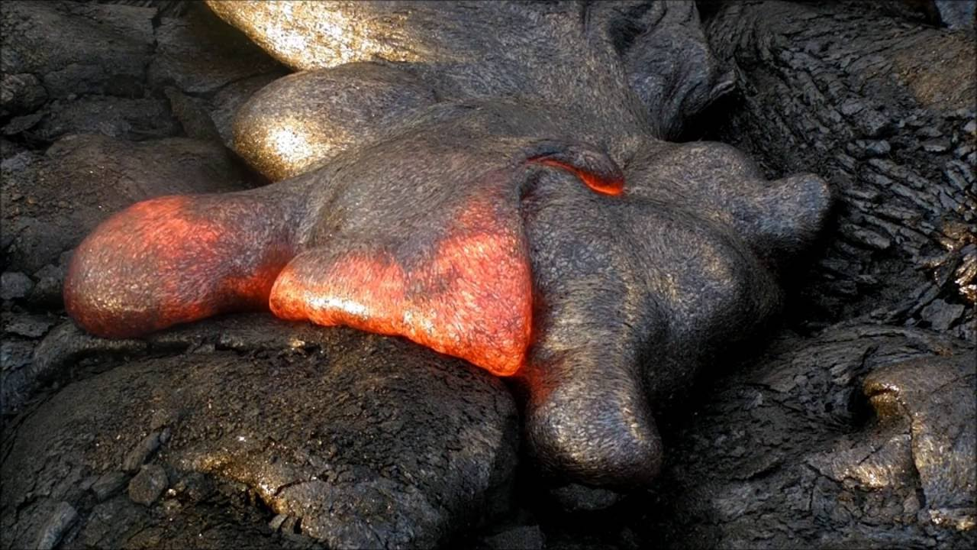
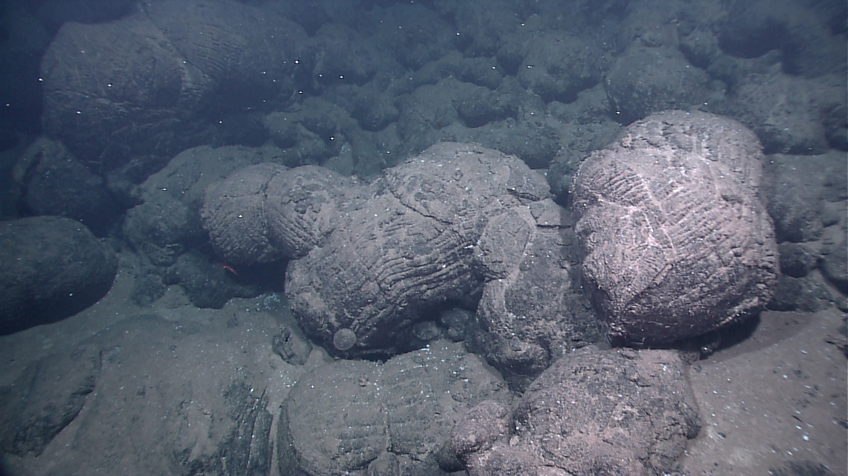

Slide 14
  2) Le volcanisme des zones de la subduction
  بركانية مناطق الطمر
Caractéristiques du volcanisme des zones de subduction :
-Volcanisme andésitiqueبركانيةأنديزيتية .
-Éruption explosive (اندفاع انفجاري) .
-Situé dans les zones de convergences (مناطق التقارب) .

Slide 15
Activité 3 :Roches magmatiques caractéristiques des zones de divergence
الصخور الصهارية المميزة لمناطق التباعد
  1-Comparaison entre le basalte et le gabbro (Docs. 1-2 P50)
  مقارنة صخرة البازلت وصخرة الكابرو

Slide 16
Observation des roches : Basalte et Gabbro
Basalte Gabbro

Slide 17
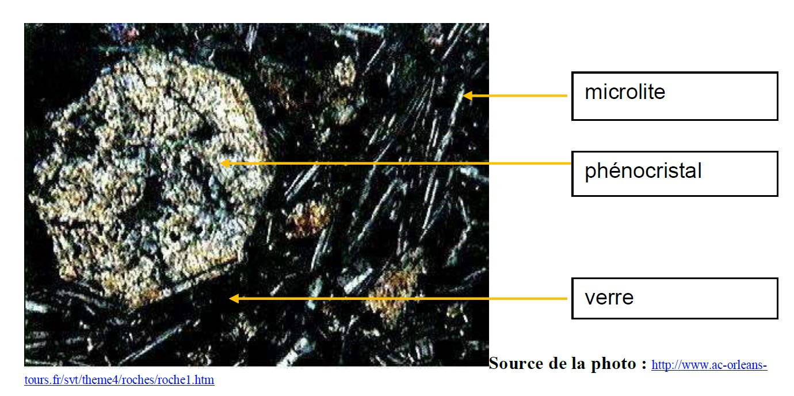
Observation par le microscope polarisant ملاحظة بواسطة المجهر المستقطب
Le basalte
بلورات صغيرة القد
بلورات كبيرة القد
Structure microlitique
بنية ميكروليتية
Pâte vitreuse
عجينة زجاجية
Cristallisation incomplète تبلور غير كامل

Slide 18
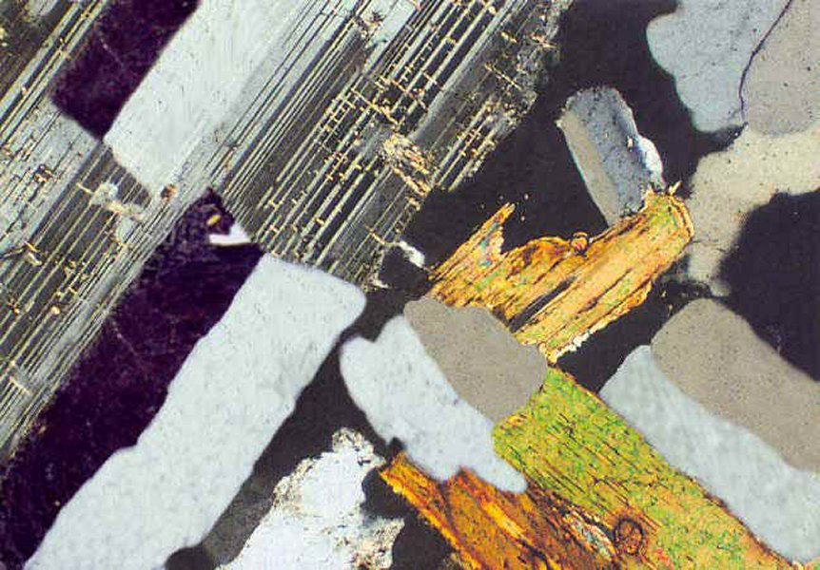
Observation par le microscope polarisant
Phénocristaux ou
Microlites ?
Phénocristaux
Structure grenue
بنية محببة
Le gabbro
Cristallisation complète تبلور كامل

Slide 19
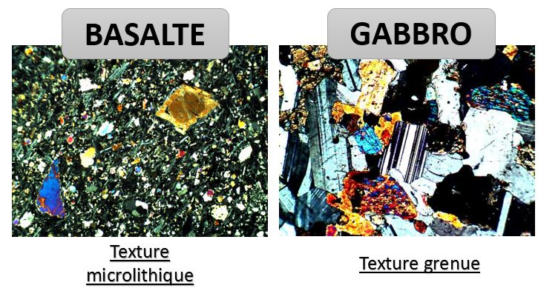
phénocristaux
phénocristaux
Microlites
Pâte vitreuse
Structure microlitique
Structure grenue

Slide 20
La roche الصخرة | Taille des cristauxحجم البلورات | Cristallisation التبلور | La structure البنية
Le basalte
La gabbro
Pâte vitreuse عجينة زجاجية | Même taille نفس الحجم | Taille variable حجم مختلف | Structure microlitique بنية ميكروليتية | Structure grenue بنية محببة

Slide 21
La roche الصخرة | Taille des cristauxحجم البلورات | Cristallisation التبلور | La structure البنية
Le basalte | Taille variable | Incomplète (la présence de pâte vitreuse) | Microlitique (taille de cristaux variable)
La gabbro | Même taille | Complète (l’absence de pâte vitreuse) | Grenue (même taille de cristaux)
Pâte vitreuse عجينة زجاجية | Même taille نفس الحجم | Taille variable حجم مختلف | Structure microlitique بنية ميكروليتية | Structure grenue بنية محببة

Slide 22
  2- Définitions
-Une roche magmatique plutonique se forme lorsque le magma refroidit et solidifie lentement dans le profondeur.
-Une roche magmatique volcanique se forme lorsque le magma refroidit et solidifie rapidement dans la surface.

Slide 23
Bilan
Dans les zones de divergence
(les dorsales océaniques)
Refroidissement lent du magma en profondeur
Refroidissement rapide du magma en surface
Roche à structure grenue
Roche à structure microlitique
Le gabbro
Le Basalte
Roche magmatique plutonique
Roche magmatique volcanique

Slide 24
Activité 4 :Roches magmatiques caractéristiques des zones de convergence
الصخور الصهارية المميزة لمناطق التقارب
  Comparaison entre le granite et l’andésite (P52 et P53)
  مقارنة صخرة الكرانيت وصخرة الأنيدزيت

Slide 25
La roche الصخرة | Taille des cristauxحجم البلورات | Cristallisation التبلور | La structure البنية
Le granite
L’andésite
Pâte vitreuse عجينة زجاجية | Même taille نفس الحجم | Taille variable حجم مختلف | Structure microlitique بنية ميكروليتية | Structure grenue بنية محببة

Slide 26
La roche الصخرة | Taille des cristauxحجم البلورات | Cristallisation التبلور | La structure البنية
Le granite | Même taille | Complète (absence de pâte vitreuse ) | Grenue
L’andésite | Taille variable | Incomplète (présence de pâte vitreuse ) | Microlitique
Pâte vitreuse عجينة زجاجية | Même taille نفس الحجم | Taille variable حجم مختلف | Structure microlitique بنية ميكروليتية | Structure grenue بنية محببة

Slide 27
Bilan
Dans les zones de convergence (subduction)
Refroidissement lent du magma en profondeur
Refroidissement rapide du magma en surface
Roche à structure grenue
Roche à structure microlitique
Le granite
L’andésite
Roche magmatique plutonique
Roche magmatique volcanique

